Slide 1
24-8
These materials are by the Kongki Ka Project and are made available to you under the terms of the Creative Commons Attribution ShareAlike license 4.0.
You have permission to share and redistribute these materials in any format and to make reasonable revisions and adaptations of this translation, provided that:
• You include the above licence and source information.
• If you redistribute these materials or create derivatives, you must distribute your contributions under the same license as the original.
The Holy Bible, Berean Standard Bible, BSB is produced in cooperation with Bible Hub, Discovery Bible, OpenBible.com, and the Berean Bible Translation Committee. This text of God's Word has been dedicated to the public domain.
Tibetan text is from the The Holy Bible in Modern Literary Tibetan, New Tibetan Bible translation.
This translation is made available under the terms of the Creative Commons Attribution-NonCommercial-NoDerivatives 4.0 International license.
Notes:
Ch
24 Isaiah
1. Isaiah’s commission - Isaiah 6:1-8 (Center)
2. “Bring your worthless offerings no longer” - Isaiah 1:1-20 (Left Top)
3. “Those who fashion a graven image are all of them futile” - Isaiah 44:9-20
(Center Top)
4. “Comfort, oh comfort my people.” - Isaiah 40:1-31 (Right Top)
5. “The wolf will dwell with the lamb” - Isaiah 11:1-9, 12:1-6 (Right Center)
6. Immanuel - Isaiah 7:14, 9:1-7, 60:1-5, 61:1-3 (Right Bottom)
7. “Like a lamb that is led to slaughter” - Isaiah 53:1-12 (Center Bottom)
8. “The LORD of hosts will prepare a lavish banquet” - Isaiah 66:18-19, 25:6-9
(Left Bottom)
9. "Ho! Every one who thirsts, come to the waters” - Isaiah 55:1-13 (Left Center)

Slide 2
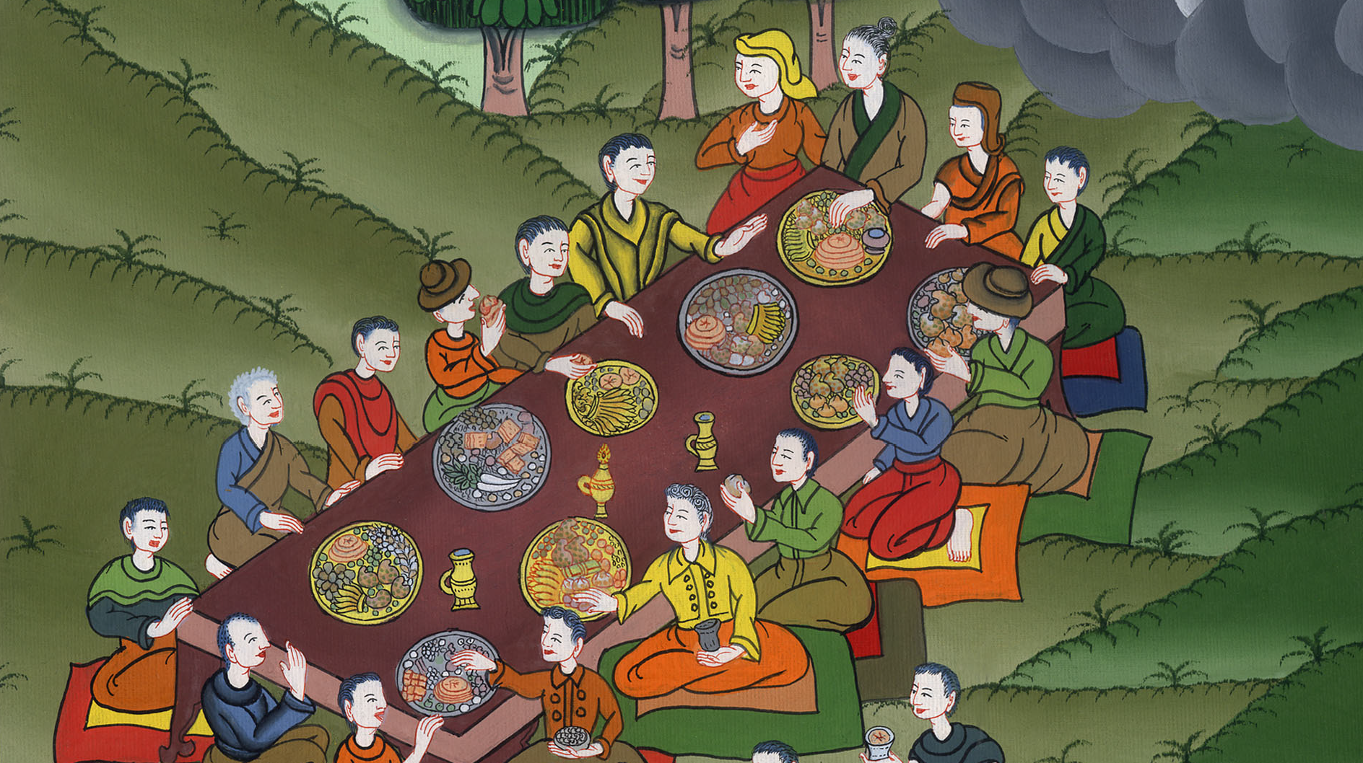
ཡེ་ཤ་ཡཱ 66, 25
དཀོན་མཆོག་གིས་
མགྲོན་ཞིག་
བཤམས་པ།

Slide 3
8. “The LORD of hosts will prepare a lavish banquet” - Isaiah 66:18-19, 25:6-9
(Left Bottom)
ཡེ་ཤ་ཡཱ 66, 25
དཀོན་མཆོག་གིས་མགྲོན་ཞིག་བཤམས་པ།

Slide 4
ཡེ་ཤ་ཡཱ 66, 25
དཀོན་མཆོག་གིས་
མགྲོན་ཞིག་
བཤམས་པ།
This work is licensed under a Creative Commons Attribution-ShareAlike 4.0 International License

Slide 5
18“And I, knowing their deeds and thoughts, am coming to gather all nations and tongues, and they will come and see My glory.
18བདག་གིས་དེ་དག་གི་སྤྱོད་པ་དང་བསམ་བློ་རྟོགས་ཏེ། བདག་འོང་བ་ནི་རྒྱལ་ཕྲན་ཀུན་དང་མི་རིགས་ཐམས་ཅད་བསྡུ་བའི་ཕྱིར་ཡིན། དེ་དག་བདག་གི་གཟི་བརྗིད་ལ་བལྟ་རུ་འོང་བར་འགྱུར།

Slide 6
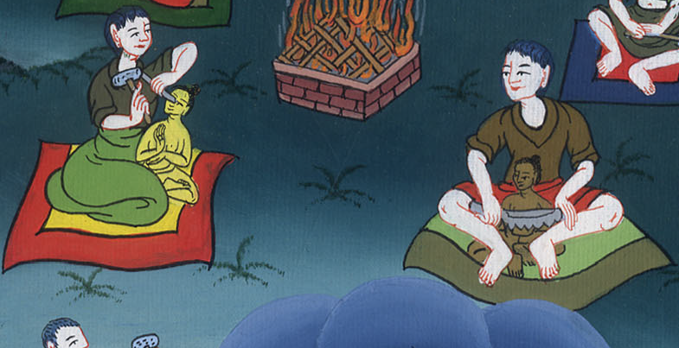
ཡེ་ཤ་ཡཱ 66:18

Slide 7
19I will establish a sign among them, and I will send survivors from among them to the nations—to Tarshish, Put, and the archers of Lud; to Tubal, Javan, and the islands far away who have not heard of My fame or seen My glory.
So they will proclaim My glory among the nations.
19བདག་གིས་དེ་དག་གི་ཁྲོད་དུ་རྟགས་ཡ་མཚན་ཅན་བསྟན་ནས། ཁོ་ཚོའི་ནང་ནས་ཐར་བ་རྣམས་རྒྱལ་ཕྲན་ཀུན་ཏེ། ཐཱར་ཞིས་དང་ཕོལ། གཞུ་འཐེན་མཁན་གྱི་ལུ༌ཏི། ཐུ་བཱལ། ཡཱ་ཝན། བདག་གི་མིང་ཐོས་མེད་ལ་བདག་གི་གཟི་བརྗིད་ཀྱང་མཐོང་མེད་པའི་རྒྱང་རིང་གི་གླིང་ཕྲན་བཅས་ལ་གཏོང་བར་བྱ། དེ་དག་གིས་རྒྱལ་ཕྲན་ཀུན་ཏུ་བདག་གི་གཟི་བརྗིད་བསྒྲག་གོ །

Slide 8
ཡེ་ཤ་ཡཱ 66:19

Slide 9
25:6On this mountain the Lord of Hosts
will prepare a banquet for all the peoples,
a feast of aged wine, of choice meat,
of finely aged wine.
25:6དཔུང་ཚོགས་ཀུན་གྱི་དཀོན་མཆོག་ཡ་ཝཱེས་རི་བོ་འདི་ནས་མི་ཐམས་ཅད་ཀྱི་ཕྱིར་དུ་ཕུན་སུམ་ཚོགས་པའི་གསོལ་སྟོན་བཤམས་ཤིང་། དེའི་ནང་དུ་ལོ་ཆང་དང་རྐང་མར་ཞིམ་པོ། བདུད་རྩི་མངར་མོ་བཅས་ཡོད།

Slide 10
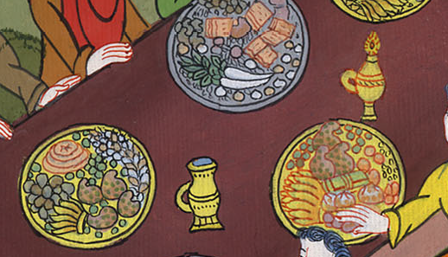
ཡེ་ཤ་ཡཱ 25:6

Slide 11
7On this mountain He will swallow up
the shroud that enfolds all peoples,
the sheet that covers all nations;
7ཡང་ཁོང་གིས་རི་བོ་འདི་ནས་མི་ཐམས་ཅད་གཡོགས་པའི་ཡོལ་བ་དང་། རྒྱལ་ཁབ་ཀུན་ལ་བཀབ་པའི་རས་མེད་པར་མཛད་དེ།

Slide 12
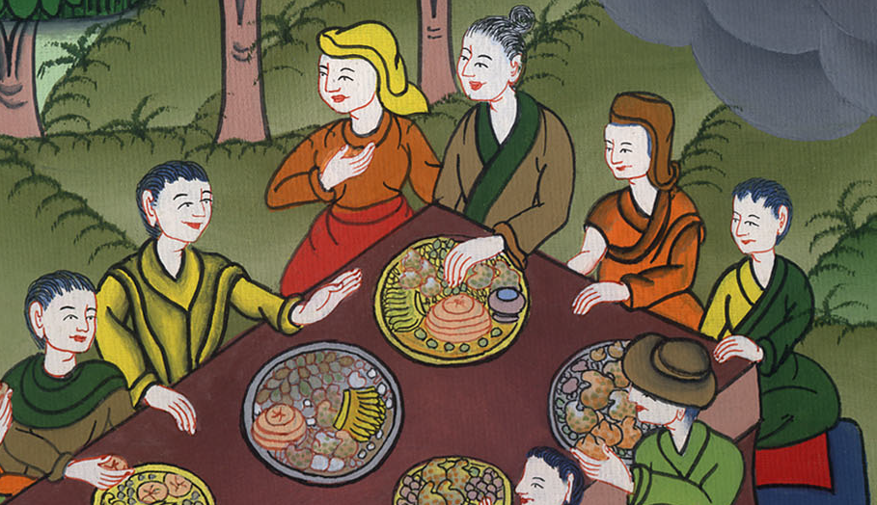
ཡེ་ཤ་ཡཱ 25:7

Slide 13
8He will swallow up death forever.
The Lord GOD will wipe away the tears from every face
and remove the disgrace of His people
from the whole earth.
For the Lord has spoken.
8ཁོང་གིས་འཆི་བ་ནི་དུས་གཏན་དུ་ཁྱུར་མིད་བཏང་ཞིང་། གཙོ་བོ་ཡ་ཝཱེས་མི་རེ་རེའི་གདོང་གི་མཆི་མ་ཕྱིས་ནས། ཉིད་ཀྱི་མི་སྡེའི་ངོ་ཚ་ནི་ས་གཞི་ཡོངས་ནས་མེད་པར་མཛད་ཅེས་དཀོན་མཆོག་ཡ་ཝཱེས་གསུངས་སོ། །

Slide 14
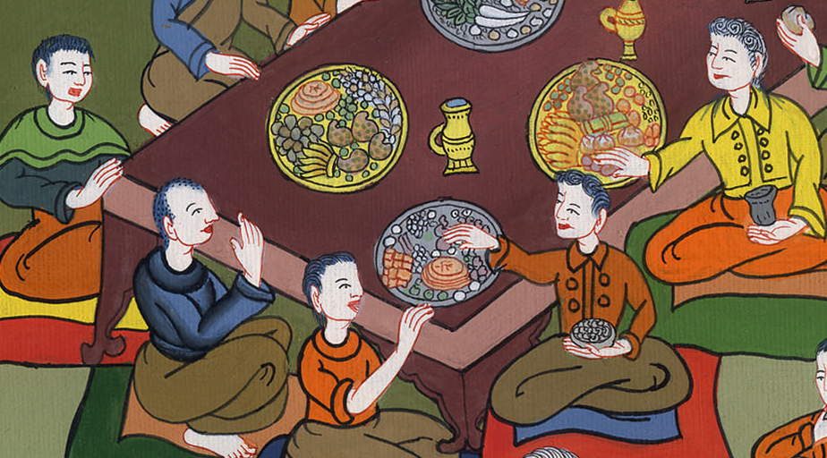
ཡེ་ཤ་ཡཱ 25:8

Slide 15
9And in that day it will be said, “Surely this is our God;
we have waited for Him, and He has saved us.
This is the Lord for whom we have waited.
Let us rejoice and be glad in His salvation.”
9ཉིན་མོ་དེར་མི་ན་རེ། ལྟོས་དང་། འདི་ནི་ང་ཚོའི་དཀོན་མཆོག་ཡིན་ཏེ། ང་ཚོ་ཁོང་ལ་དད་ཅིང་བརྟེན་པ་ཡིན་ན་ཁོང་གིས་ང་ཚོ་སྐྱོབ་པར་འགྱུར། འདི་ནི་ང་ཚོ་བརྟེན་སའི་དཀོན་མཆོག་ཡ་ཝཱེ་ཡིན། ང་ཚོ་ནི་ཁོང་གི་ཐར་པའི་ལམ་ནས་དགའ་ཞིང་སྤྲོ་བར་བྱ་ཞེས་པའོ། །

Slide 16
ཡེ་ཤ་ཡཱ 25:9

